Slide 1
多元評量理念與應用配合政策
十二年國民基本教育
中等學校教師
教學專業能力研習五堂課
（主政單位：教育部師資培育及藝術教育司）

Slide 2
多元評量理念與應用辦理說明
緣由：為推動十二年國民基本教育政策，達成提升國中小教育品質的願景。
由本署委託國立新竹教育大學張美玉院長辦理
「多元評量地方種子講師培訓工作坊計畫」。
為直轄市、縣（市）政府培訓種子講師，希望藉由種子講師回到地方對所有在職教師進行多元教學策略及多元評量方式之增能，以活潑課堂學習活動，激發學生潛能，培養學生主動積極參與學習的態度，進而激發學生學習動機與興趣，以實現適性揚才的教育理念。

Slide 3
多元評量理念與應用推動措施
培訓種子講師：
結合中央課程與教學輔導諮詢教師團隊
調訓各地方政府所屬輔導團輔導員進行培訓，
包含各學習領域之種子教師
國語文、英語、本土語言、數學、
社會、自然與生活科技、藝術與人文、
健康與體育、生活課程、綜合活動
研發多元評量之典範教學示例 ：編擬國小及國中多元評量研習課程案例，自102年起透過地方種子講師及各地方政府輔導團推廣多元評量之典範教學示例。

Slide 4
多元評量理念與應用執行成效
101年10月底培訓完成各學習領域(含國語文、英語、本土語言、數學、社會、自然與生活科技、藝術與人文、健康與體育、生活課程、綜合活動)之種子教師總計405名。
101年12月底完成國小及國中多元評量研習課程案例。
102年度12月底各直轄市、縣（市）完成全國國中70％教師受培率。
103年度7月底各直轄市、縣（市）完成全國國中100％教師受培率。

Slide 5
中央課程與教學輔導諮詢教師團隊 政策宣導—多元評量與示例
數學領域

Slide 6
多元評量內涵
一、 教學策略多元，評量才能多元。
二、 評量貫穿整個學習過程。
三、 學習應兼顧認知、情意、技能等能力
四、 質性評量應建立評量基準與規準
Notes:
6

Slide 7
教學與評量
一、 教學與評量相輔相成：能提昇教學與學習成效。
二、 教學目標（學習結果）—是評量的基礎。
三、 評量—在教學（前、中、後）過程中持續進行著。
非正式：口頭詢問、小組(班級)討論、觀察個人、
學習單、實驗紀錄本、作業(習題)、……
正 式：傳統評量——客觀式測驗、複雜成就測驗、……
真實評量——實作、學習檔案、概念圖、……
Notes:
7

Slide 8
評量貫穿整個學習過程
安置測驗
期中考
期末考
教學
檔案評量
小考
專案式學習評量
評量
診斷評量 < <<<< 形成性評量 >>>>> 總結性評量
(from 2012 E-TEACHER Scholarship Program)
Notes:
8

Slide 9
多元評量類型
依據教學目標使用評量類型
檔案評量
目的導向，系統彙整或組織紙筆與實作等相關紀錄，展現其學習歷程及成果。
Notes:
9

Slide 10
紙筆評量應兼顧高層次認知領域
評鑑 Evaluate
創作 Create
分析 Analyze
應用 Apply
記憶 Remember
了解 Understand
Notes:
10

Slide 11
多元智能（Gardner,1983）
技能
語文智能：
有效運用口頭語言和書面文字以表達自己想法和瞭解他人的能力。
邏輯數學智能：
有效運用數字和推理的能力。
自然觀察者智能：
對生物的分辨觀察能力，對自然景物敏銳的注意力，對各種模型的辨別力。
視覺空間智能：
能以三度空間來思考，準確的感覺視覺空間，並把內在的空間世界表現出來。
情意
Gardner多元智能
肢體動覺智能：
善於運用肢體來表達想法和感覺，運用身體的部分生產或改造事物。
內省智能：
正確自我覺察的能力，即自知之明。
認知
人際智能：
覺察並區分他人情緒、動機、意向及感覺的能力，即察言觀色、善解人意。
音樂智能：
能察覺、辨別、改變和表達音樂的能力。
Notes:
11

Slide 12
質性評量應建立評量基準與規準
對教師而言
(1)客觀評量，避免主觀的 成見或既定印象。
(2)能夠明確回應學生對於
評分高低的疑問。
(3)能夠節省教師在評估作
業及提供回饋所需時間。
(4)能夠幫助教師檢視並調整
課程目標與教學行為。
對學生而言
(1)知道成績的評量標準及各等級範圍，引導正確 有效學習。
(2)可藉此知道自己的優缺點，及未來應該朝何種 方向改進。
(3)可發展自我評估的能力，並為自己的學習負質。

Slide 13
基準與規準的建立
1.選擇最適合本課程學習的目標
2.根據學習目標發展評量項目
3.建立定義清楚的評估標準
4: 決定三或四個不同等級的標準，如: 優秀、普通、不佳
5.訂出每個等級的分數範圍
6. 敘述的文字要淺顯易懂明確
7.對評量基準與規準不斷修正
8.與學生溝通，確認同學瞭解評估的標準
Notes:
13

Slide 14
數學領域多元評量示例
以「數學素養評量」和「實作評量」為案例

Slide 15
什麼是數學素養？了解與見解
了解：對一件事情的明白。
見解：經批判、反思後進一步提出個人的看法。
不是知道多少數學，而是能夠拿知道的數學處理資訊
(2011 林福來)

Slide 16
什麼是數學素養？OECD派
PISA定義的數學素養：
個人能在多樣不同的情境之下，將情境問題轉化成數學問題、使用數學及詮釋數學的能力。這素養包括了數學推理及使用應用數學概念、程序、事實、工具來解釋、描述及預測現象。
它協助個人瞭解數學在世界上所扮演的角色，能夠進行有根據的評斷，並且針對個體在生活中的需求運用或者投入數學活動，以成為一個有積極的、關懷的、以及反思的國民。
(2011 林福來)

Slide 17
「數學素養」淺白說
培養學生在面對實際問題時能夠活用知識，發揮創意以解決問題的能力。能在情境當中以主動積極的態度和開放多元的精神，統整相關資訊，並運用數學思考力，分析推理，對問題做出合理和有根據的判斷。也就是說不僅測學生對問題的瞭解程度，還要能進一步經過批判、反思後，提出見解，以及提供證據來說明。

Slide 18
數學素養的展現（PISA) (2011 林福來)
真實世界
數學世界
形成模式
情境脈絡裡的問題
數學問題
確認答案
使用數學
情境脈絡裡的答案
詮釋答案
數學解答
情境與數學間的溝通
問題數學化
使用及轉換表徵
推理及論述
發展策略
使用符號、形式及術語與運算
使用數學輔助工具
數學力

Slide 19
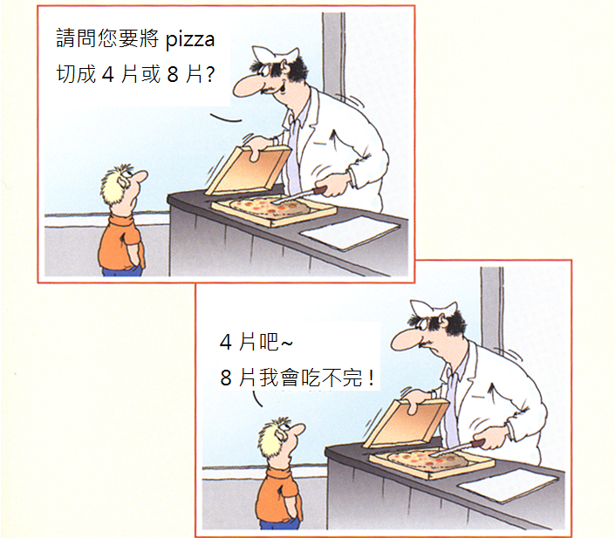
如果沒有數學素養

Slide 20
【台灣題】吃披薩（2001 高毓婷)
文哲家裡，今天來了阿姨一家人，表哥表妹也都來了。文哲趁機要求媽媽說要訂披薩來吃，媽媽竟然答應了。於是文哲趕緊要表哥表姊一起選口味，最後訂了一個大的（13”）海陸大亨620元，說好30分鐘送到。結果15分鐘後，披薩店的人打電話來說：「外送的人把他們訂的大批薩送錯了，現在就送兩個小的給你們，收你們一個大披薩的錢就好了。」文哲想想，小披薩是 ，而一個小披薩的價錢是410元，這樣好像也沒有吃虧，就答應好了。沒想到，文哲的表哥說：「等等！！」，他說：「這樣不對啊？這樣沒有比較划算喔。」
海陸大亨
小9”（吋） ＄410
大13” （吋） ＄620
問題 ：
到底怎麼回事呢？你支持文哲或文哲表哥的看法？請說明你的決定和理由。

Slide 21
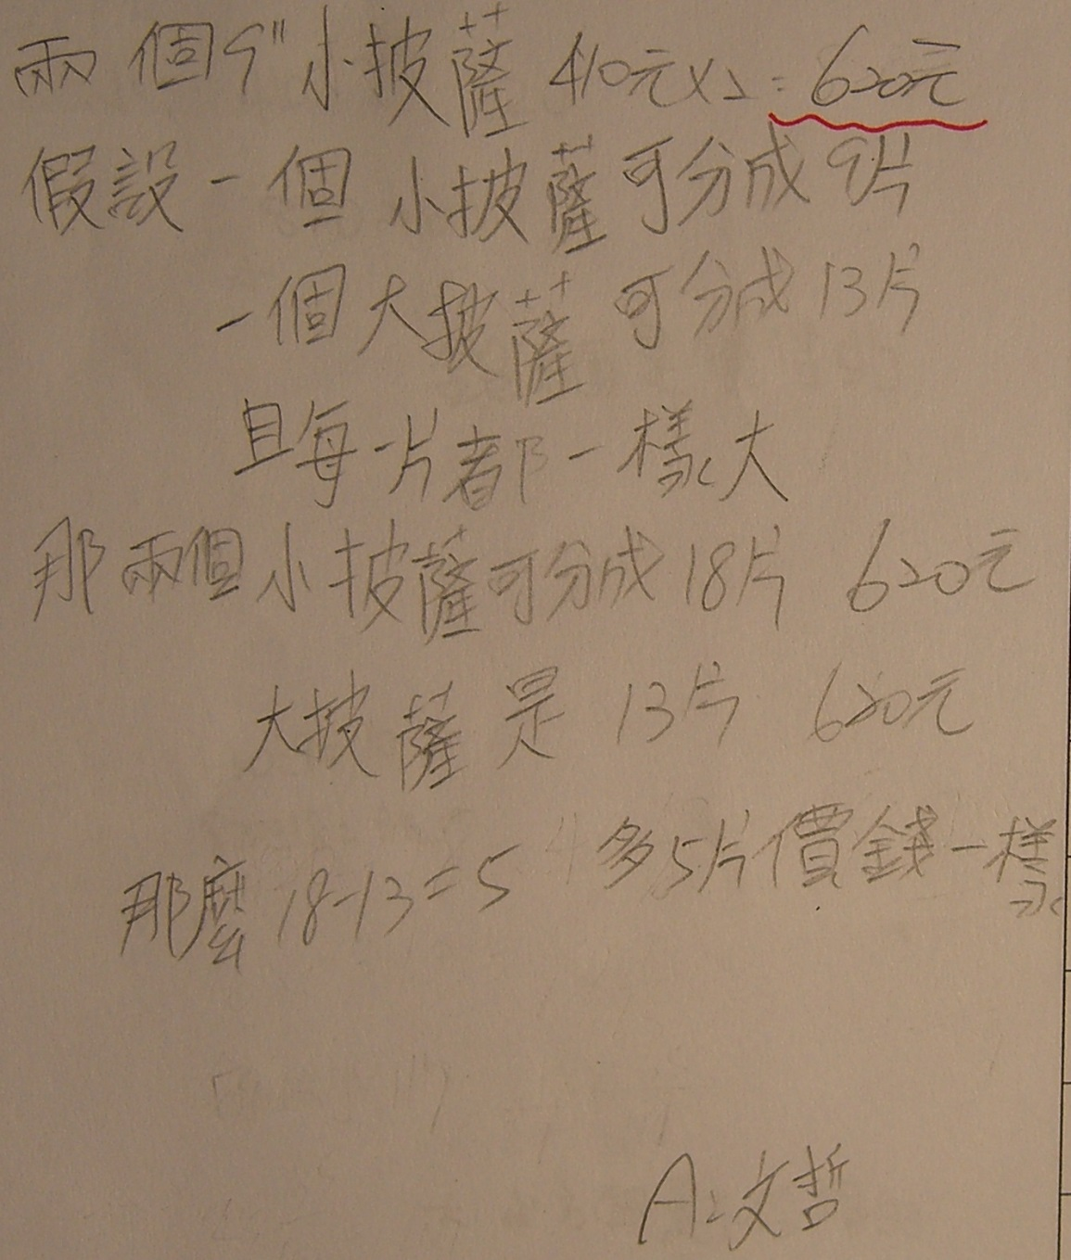
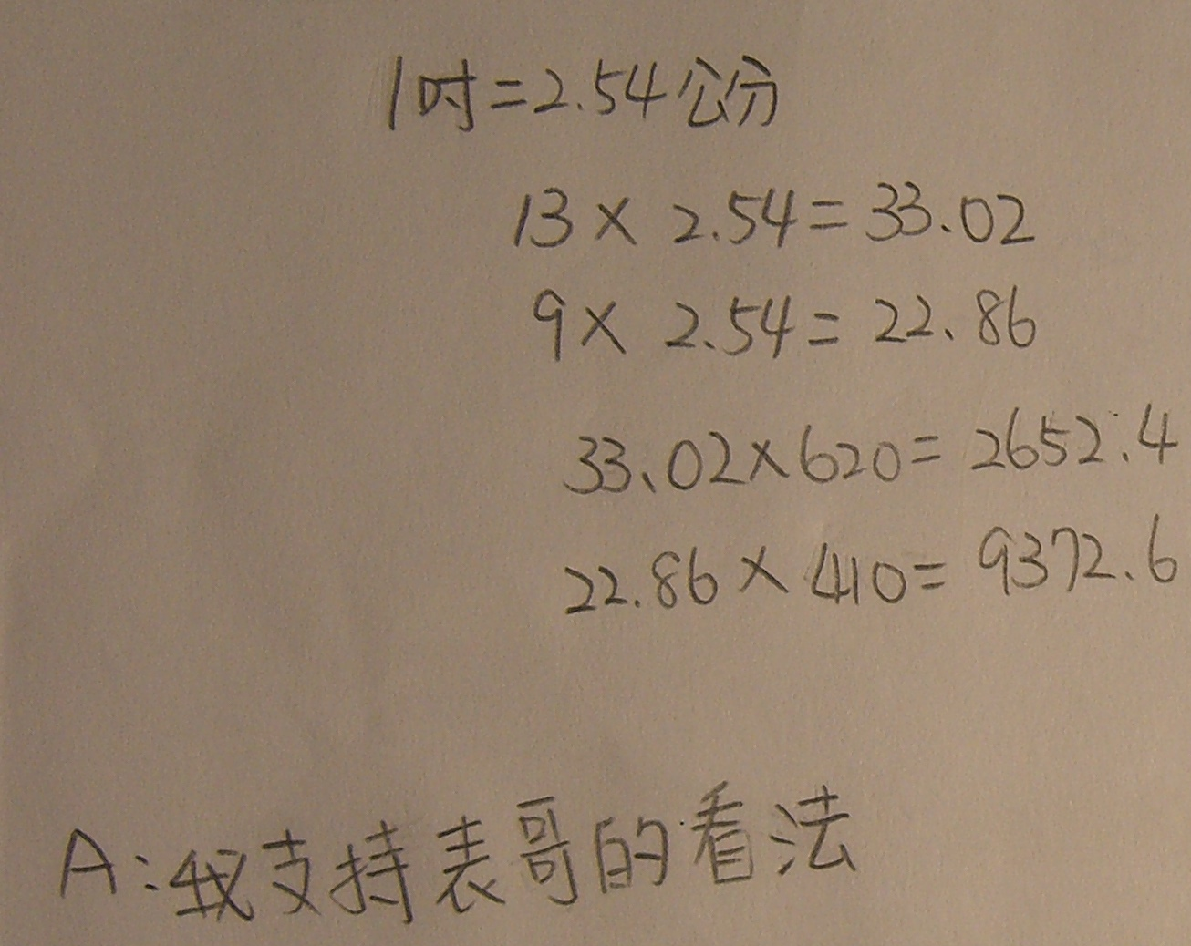
← 把「吋」當成「片」，再比較片數之多寡。未真正掌握兩者之意義。
不理解「題意」與運算的意義，一概使用乘法。 →

Slide 22
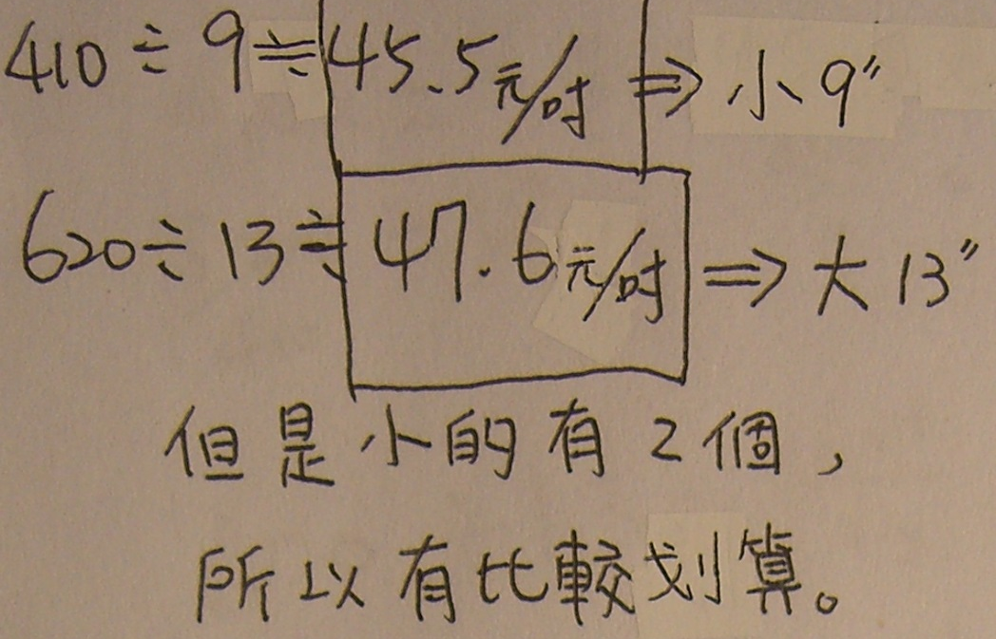
← 誤解「直徑」和「吋」的意義，也未清楚掌握題意和運算的意義。
誤解「直徑」和「吋」的意義。算出每吋花費的錢數，再比較小披薩和大披薩哪個省更多。
→

Slide 23
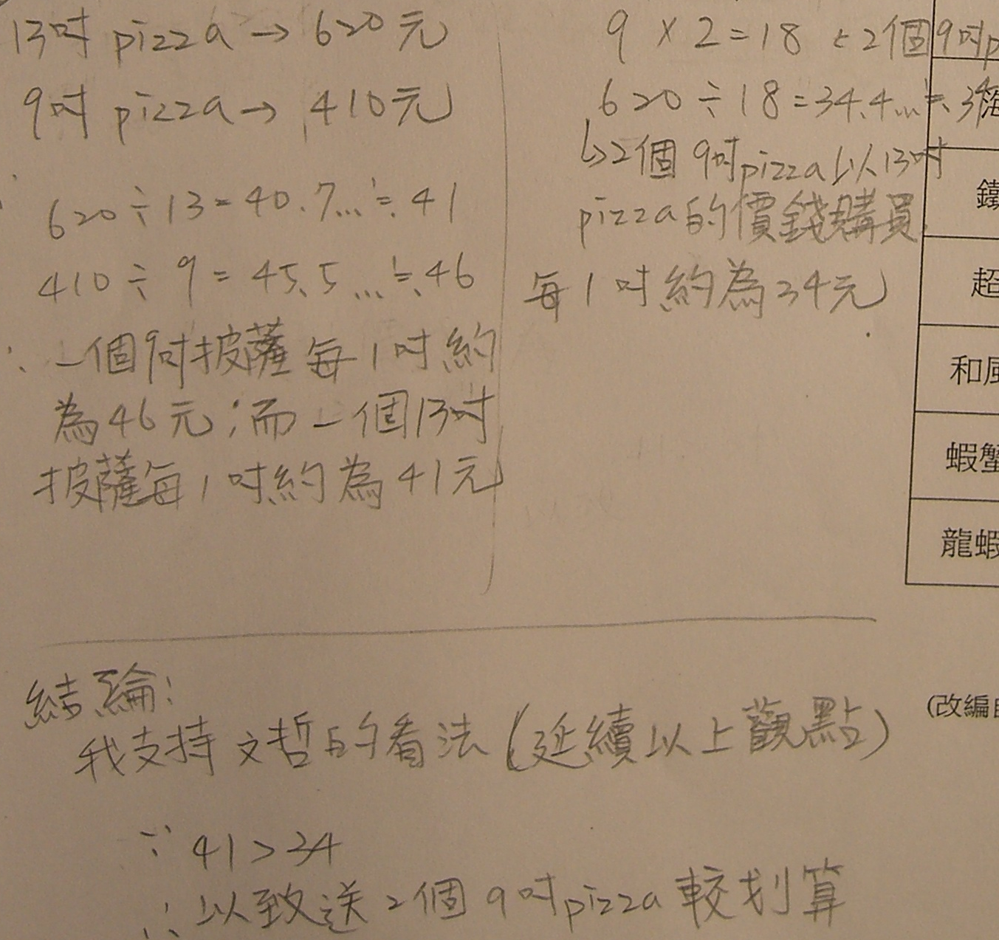
← 也是誤解「直徑」和「吋」的意義。
（此生為班上前三名）
以上共通性問題：對於直徑和面積之變化關係，分別為一維和二維，沒有感覺。

Slide 24
共通性的學習問題
一、填鴨式的學習方式，沒有真正的理解題 意。
二、強計算則或公式，無法活用數學知識。
三、面對陌生情境問題時無法進行推理思考。

Slide 25
著名數學教育家波利亞說：「教學的首要目的是教會人去思考。」
我們應該培養能活用知識，敢於質疑和求真，具有獨立思考，擁有思辨和創新能力的孩子。
並以培養未來社會需要的人才為出發，來考慮問題，而不是單純以考試成敗論英雄。

Slide 26
實作評量的理論與實務
•新趨勢：歷程與結果並重，強調增進學生反思， 教學與評量的界限模糊化。
•學理基礎：多元智慧、建構理論。
（2001 高毓婷）

Slide 27
實作評量 (performance assessment)
•定義：在情境中，為解決問題所展現的各項能力及這些能力的精熟程度，通常以紙筆測驗形式呈現。總之，以觀察和專業判斷來評量學生學習成就的評量方式，都可以稱之。(Stiggins1987)
•特性(Herman,Aschbacher,＆ Winters,1990)
1.執行或製作一些需要高層次思考或問題解決的事或物
2.評量的作業(tasks)是具有意義性、挑戰性且與教學活動相結合
3.評量的作業能與真實生活產生關聯
4.歷程(process)和作品(product)都是評量重點
5.表現的規準(criteria)和標準(standards)要事先確定
（2001 高毓婷）

Slide 28
NCTM 評量標準的精神，更強調歷程 (學生如何處理這個問題)而較不強調成果 (得到什麼答案)
評量學生的運作最困難的部份，即在於決定如何評量不同形式的思考歷程，以及不同類型的錯誤。
1．分析性(Analytic)計分
老師首先確定要評量的問題解決的各個面向為何，然後針對每一面向的表現水準設定一個計分規範。例如在評量學生解文字題的紙筆表現時，假設1題有10分，某一個分析性計分的向度可能是：問題理解佔4分，解決的計畫佔4分，答案正確佔2分。
2．整體性(Holistic)計分
整體性計分，顧名思義，僅僅根據解決特定問題思考歷程來產生單一個分數。整體性計分強調整個解法即是一個整體。

Slide 29
評量標準的建立
先瞭解自己課程的需求，建立清楚的評量標準
Step 1:參考Rubric範例，從整體型或分析型中，選擇適合自己課程的類型。
Step 2:反思教學目標與學生最後應該要表現出來的能力(定基準)
Step 3:依表現能力(基準)，建立清楚的評分規準。
Step 4:決定3～6個不同等級的標準，如: 精熟、優良、達到、尚可、尚待加強
Step 5:訂出每個等級的分數範圍
Step 6:敘述的文字要淺顯易懂
Step 7:聽取同儕的回饋，不斷修正。
Step 8:與學生溝通、討論，確認同學了解評估標準。
(2009 劉家瑜)

Slide 30
以〈你是胖哥胖妹嗎？〉為例
內容標準
(基準)
評量標準
表現等級
表現描述
基準一 根據每個子問題之提問，能活用數學知識以解決問題 | 規 準 評 量 得 分 | 5分 | 5分 | 5分 | 10分 | 10分
 |  | 正確運用公式算出BMI值 | 正確運用標準判斷 | 正確運用公式以符號計算 | 正確地利用數學方法求出體重 | 正確的推算適中身材的體重範圍
 | 自評 | ˇ
 | 老師 |  |  | ˇ
 | 合計總分

Slide 31
評分規準：不是「分類工具」而是「鷹架支持」
規準──不是要將有用的工具淪為分類的工具
規準──是要將實作做具體的描述，以提昇學習和教學的價值

Slide 32
四等第的Rubric評量基準與規準
評量基準 | 評量規準
 | 4分 | 3分 | 2分 | 1分
檢視學生工作的整體表現 | 優良的：全部達成 符合作業內容、過程和品質要求的策略及其執行。能有效溝通，但可能有小錯誤。 | 熟練的：基本上達成 能夠完成工作，已有些微回饋。雖然有小錯誤，但教師相信學生已了解，可達成目標。 （引書3，p.138） | 邊緣的：部分達成 部分工作完成，但缺乏了解的證據或有不了解的證據，直接補救教學是必須的。 | 不符合要求的：幾乎沒有達成 有企圖去工作，也有些數學知識，完成片段工作，但很少或幾乎沒有成功。

Slide 33
實作評量的優缺點
•優點：
1.可評量傳統評量無法評到的學習成果和技能。例如思考分析、計畫研究、溝通等高階能力。
2.能提供比較有效而全面的資訊給教師
3.增進學生的學習動機、提高學生參與和投入
4.可以了解學生如何知道，是否能「應用」所知，以及運用的程度及技巧。
5.實例：康乃狄克第15學區學生成績進步
•限制：
耗時
（2001 高毓婷)

Slide 34
如何實施實作評量
•過程
定義什麼是學生應該知道且可以做的→設計實作作業→作評量表→提供模範樣本→結合作業於教學→評價學生的工作及計畫未來的工作
•點子哪裡來
教科書、課程點子、時事、科普讀物、文學、藝術、廣大的真實世界
•好的作品
能兼顧學生興趣及與課程之良好連接
（2001 高毓婷）

Slide 35
數學素養評量與實作評量示例
•你敢請假 •吃披薩
•你是胖哥胖妹嗎？ •超值特餐
•筷下殘硫 •餐廳優惠
•精挑細選
•心想事成

Slide 36
參考文獻
林福來(2011)〈數學素養評量設計工作坊〉ppt.檔講稿。
高毓婷（2001）《多元評量對國中數學學習的影響與研究》國立台灣師範大學數學教育組碩士論文。
John A. Van De Walle著，張英傑、周菊美合譯（2005年）《中小學數學科教材教法》，台北市：五南圖書出版公司。
劉家瑜(2009) 〈公平有效評分的秘訣：從發展Rubrics談起〉

